Slide 1
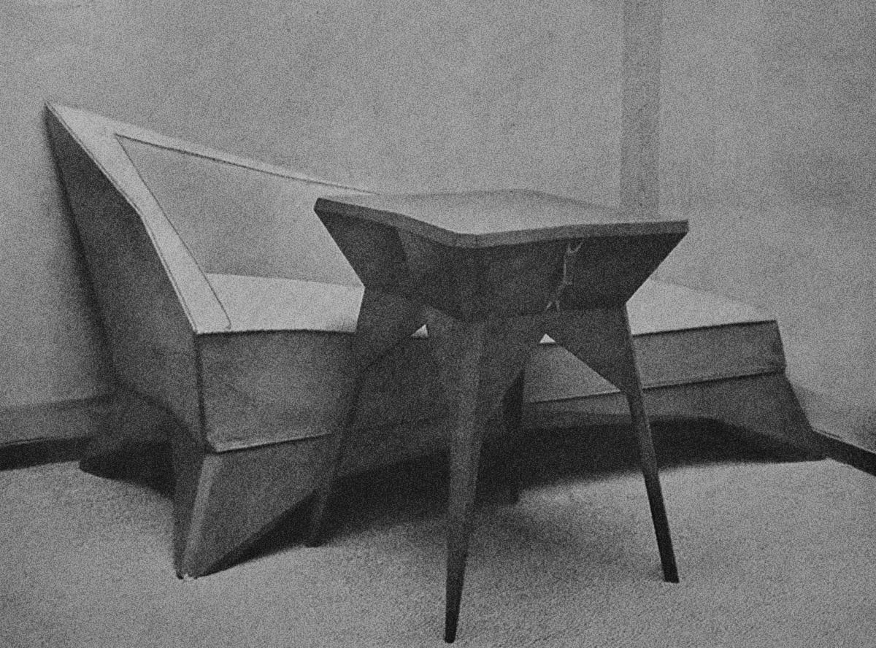
7.
19.11.
Kubismus v užitém umění, Pražské umělecké dílny, teorie kubismu LHV

Slide 2
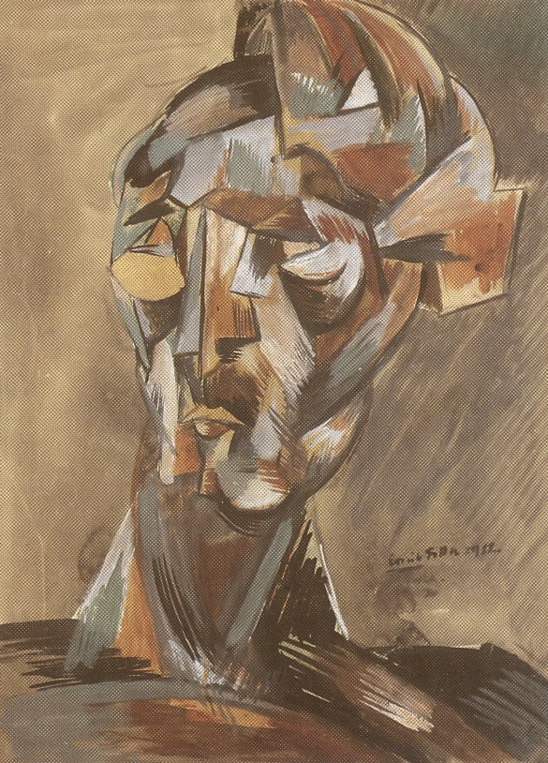
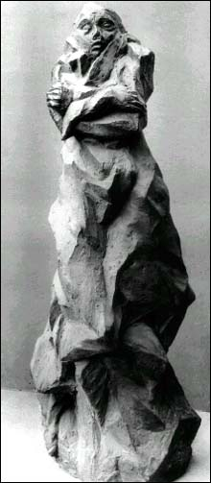
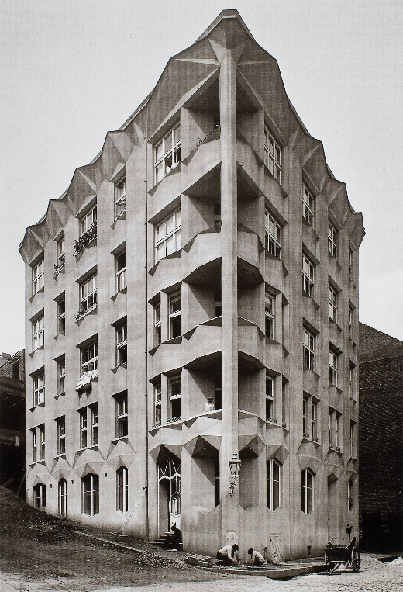
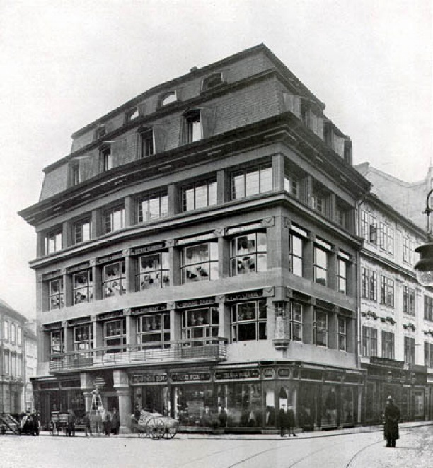
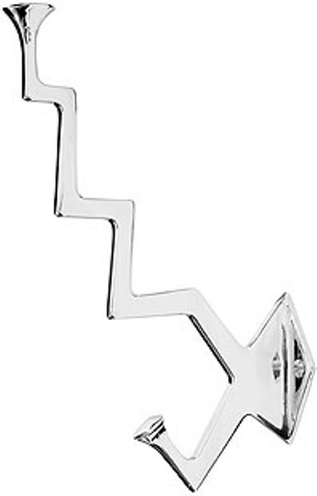
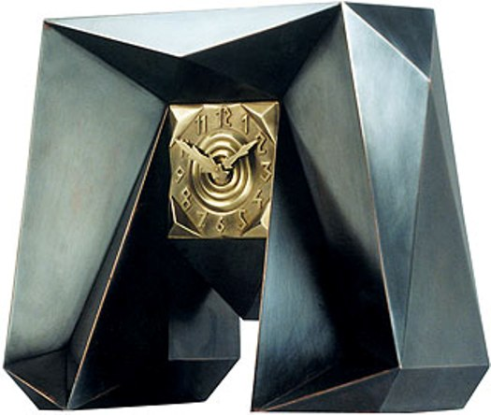
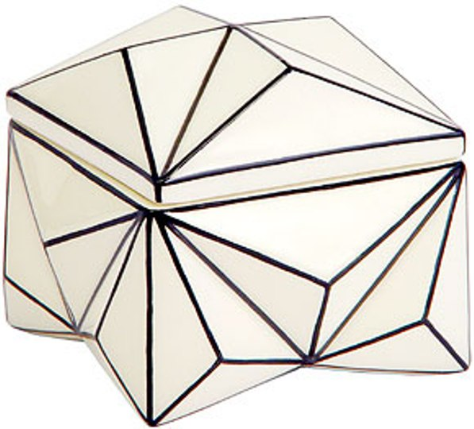
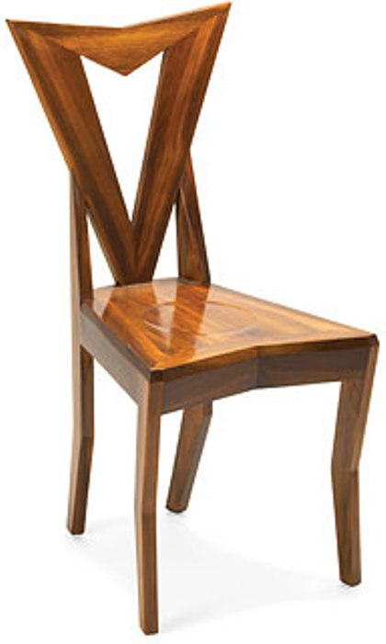

Slide 3
Pražské umělecké dílny, výstava Werkbundu v Kolíně nad Rýnem,
V. V. Štech: Čechische Bestrebungen, 1914

Slide 4
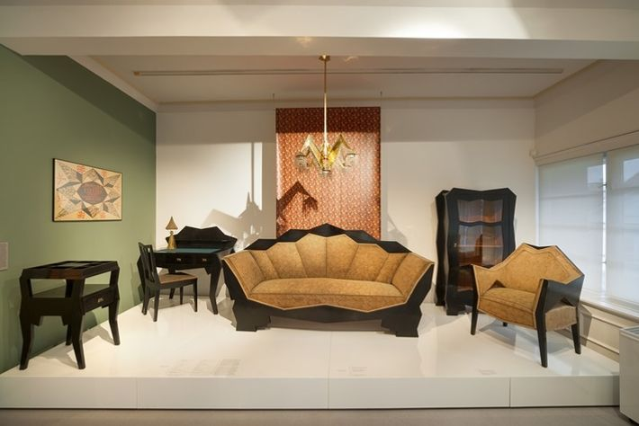
Expozice kubismu – Dům U Černé Matky Boží

Slide 5
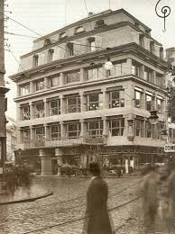
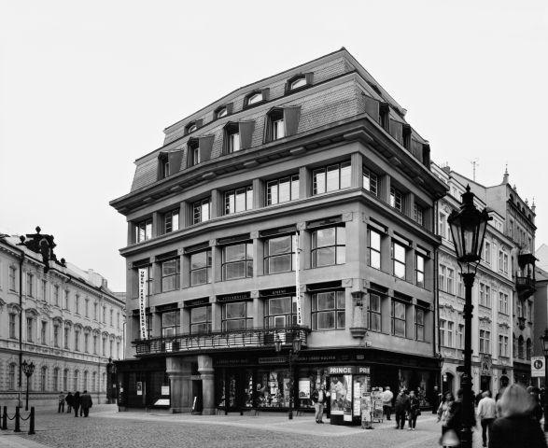
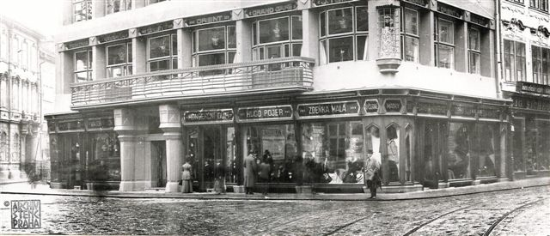

Slide 6
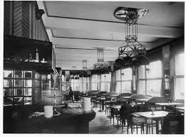
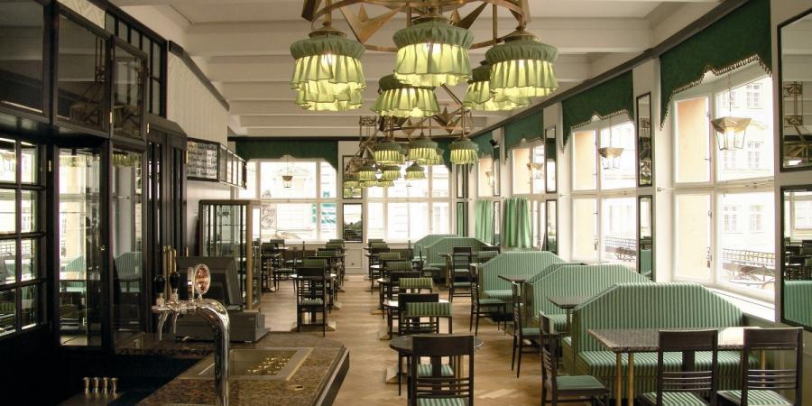
Grand Café Orient, Dům u Černé matky Boží

Slide 7
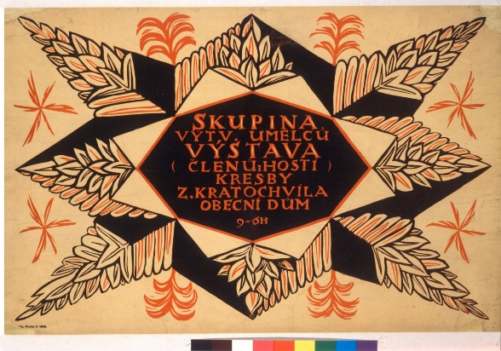
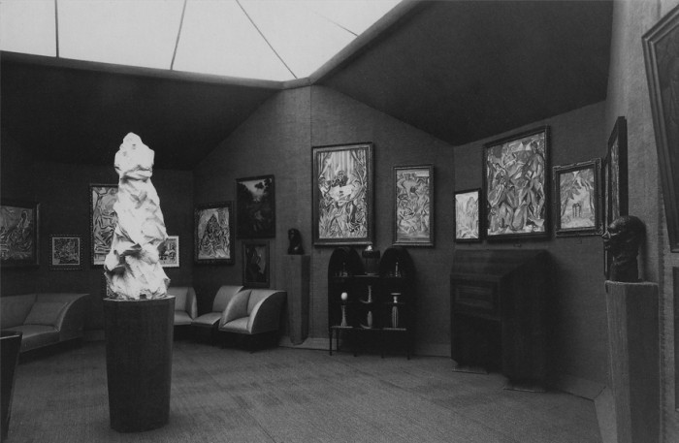
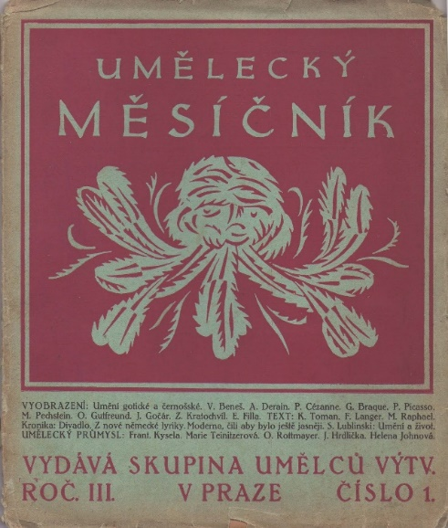
Skupina výtvarných umělců SVU – umělecké sdružení založené v roce 1911 a působící do roku 1914. Představovala širokou základnu moderní tvorby, protože se v ní setkali nejen malíři a sochaři, ale také architekti, spisovatelé, hudebníci a výtvarní teoretici. Vedle bývalých členů Osmy Emila Filly, Antonína Procházky a Vincence Beneše přibyli Otto Gutfreund, Pavel Janák, Josef Gočár, Josef Chochol, Vlastislav Hofman, Václav Špála, Josef a Karel Čapkové, František Langer, Vincenc Kramář, V. V. Štech ad.
Skupina směřovala ke kubismu, který se stal jejím hlavním programem. Vytvořily se v ní dva tábory, přistupující ke kubismu různým způsobem. První, vedený E. Fillou, hájil podobu kubismu v jeho původní podobě, druhý, reprezentovaný bratry Čapkovými, razil jeho volnější formu, v níž se mohly uplatňovat další vlivy nejen evropské (italský futurismus), ale i domácí (barevně a dekorativně bohatší pojetí). Skupina vydávala časopis Umělecký měsíčník.

Slide 8
Výstava Skupiny výtvarných umělců v Obecním domě

Slide 9
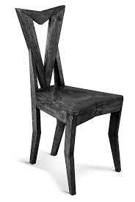
Pražské umělecké dílny (PUD) – založeny 1912 v Praze Pavlem Janákem a Josefem Gočárem za finanční pomoci majitele papírny Odolena Grégra jako výrobní podnik, zaměřený především
na nábytek.
PUD měly přispět k prosazení nového, kubistického pojetí nábytkového umění, tak aby se stalo „vážným uměním podstatného obsahu“. V dílnách se v letech 1912–1913 vyráběla většina kubistického bytového vybavení (včetně kovových doplňků), nejčastěji podle návrhů P. Janáka.
J. Gočára, F. Kysely, nebo J. Chochola.
K dalšimu vývoji designu nábytku významně napomohla snaha dílen o typizaci
nábytku a zřízeni jeho sériove výroby. Dílny zanikly kolem roku 1930.
L: Jiří Švestka – Tomáš Vlček (eds.), Český kubismus 1909–1925: malířství, sochařství, architektura, design (kat. vyst.), Kunstverein Düsseldorf – Národni galerie v Praze 1991.

Slide 10
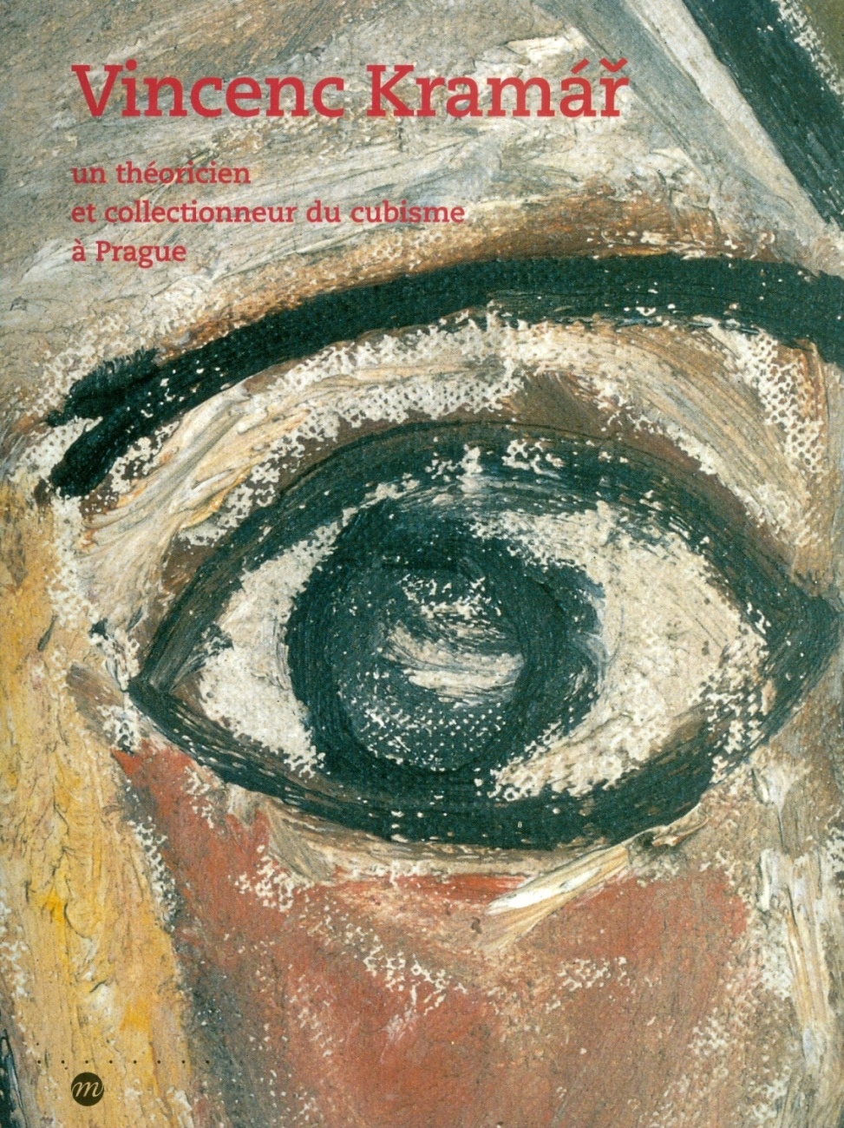
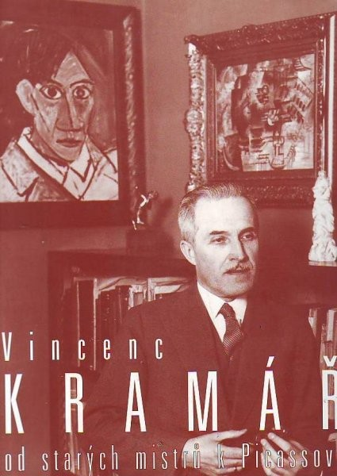
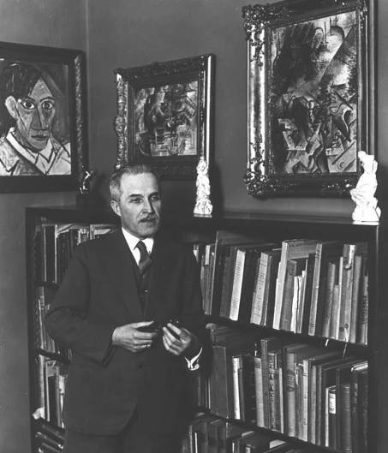
Vojtěch Lahoda – Olga Uhrová (eds.),
Vincenc Kramář. Od starých mistrů
k Picassovi, Praha 2000
Jana Claverie – Hélène Seckel-Klein (eds.), Vincenc Kramář, Paris 2002
Vincenc Kramář (1877-1960)

Slide 12
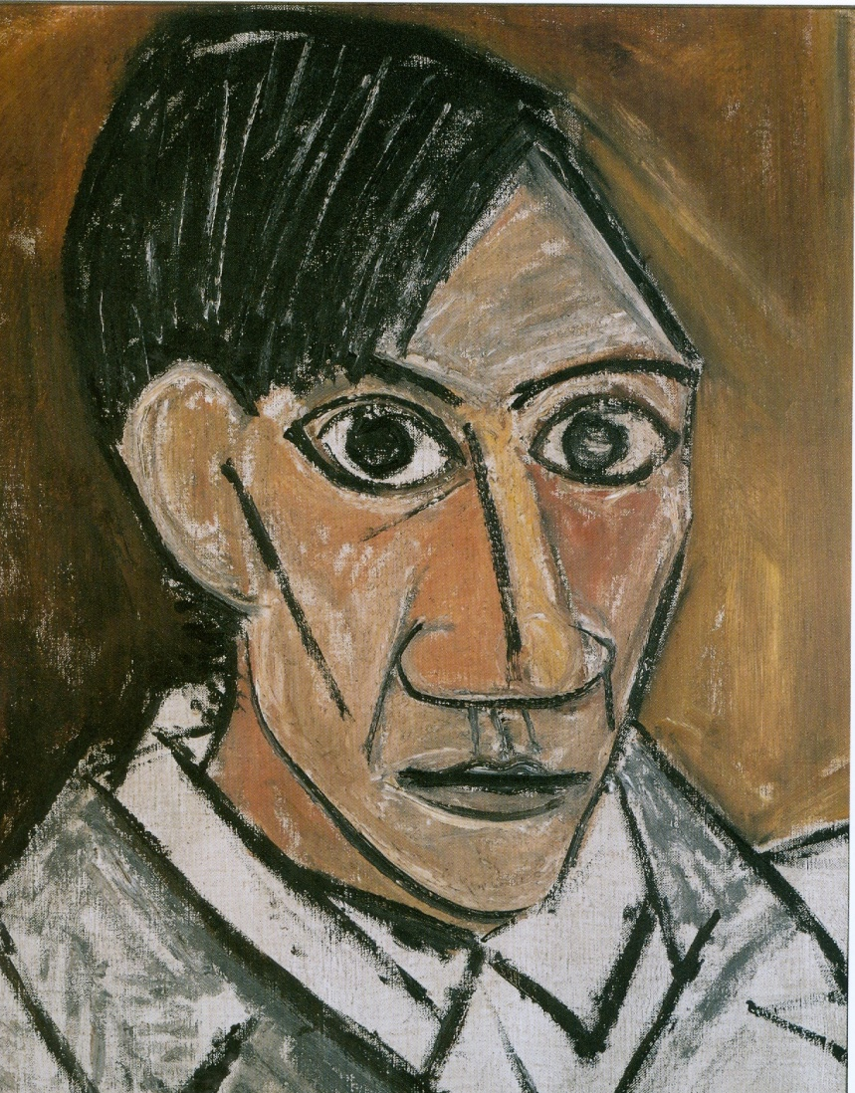
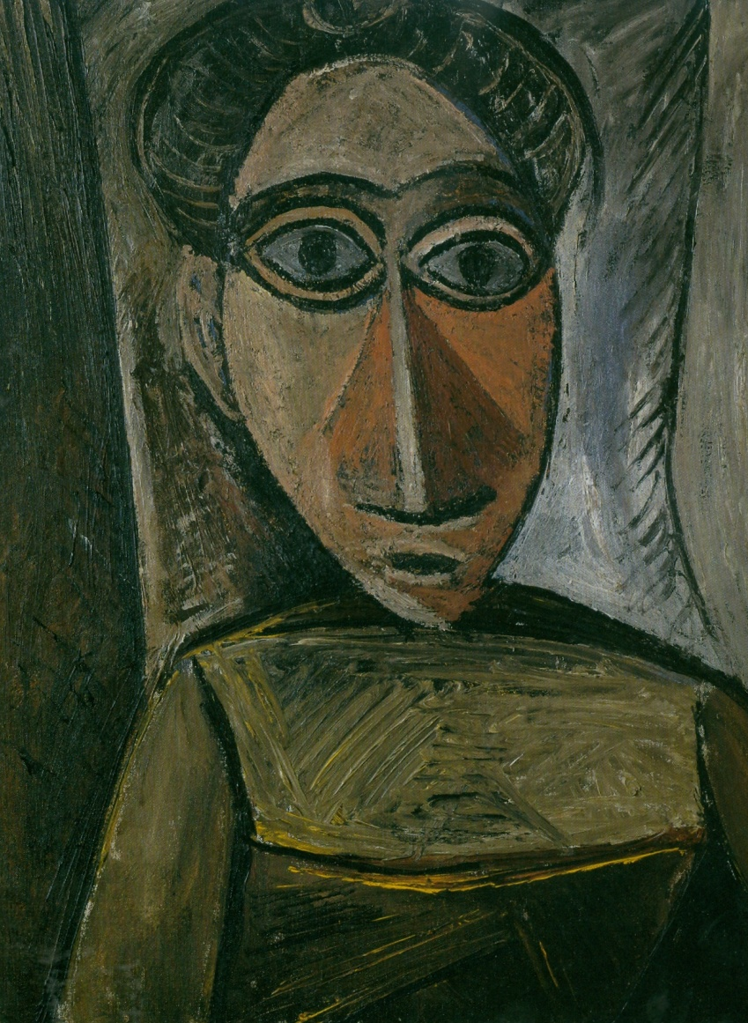
Pablo Picasso, Portrét a Hlava ženy, 1907, sbírka Vincence Kramáře

Slide 14
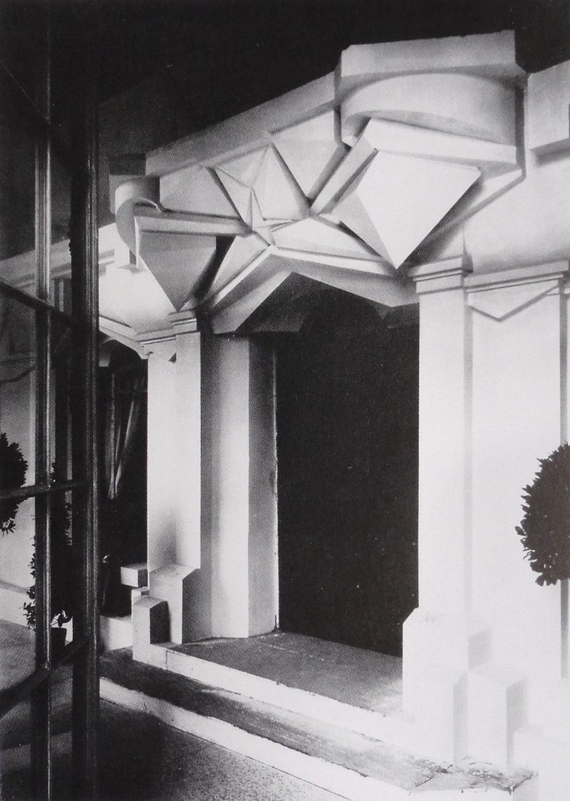
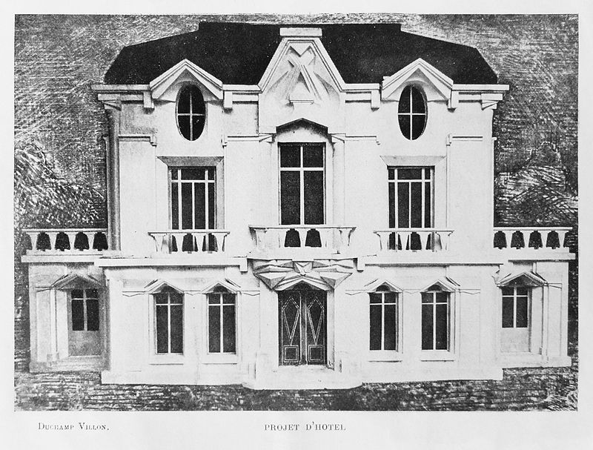
Raymond Duchamp-Villon, 1912,
La Maison Cubiste (Salon d'Automne, 1912

Slide 15
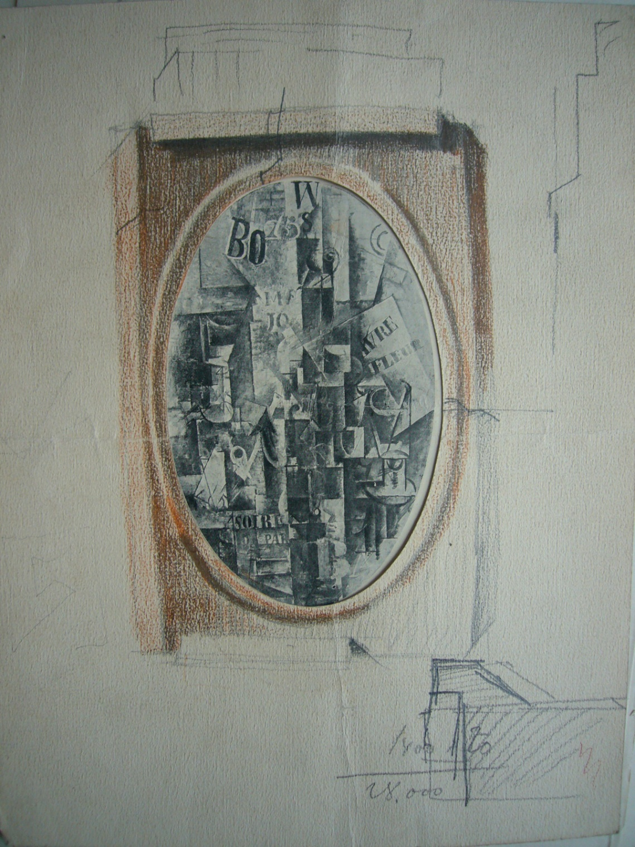
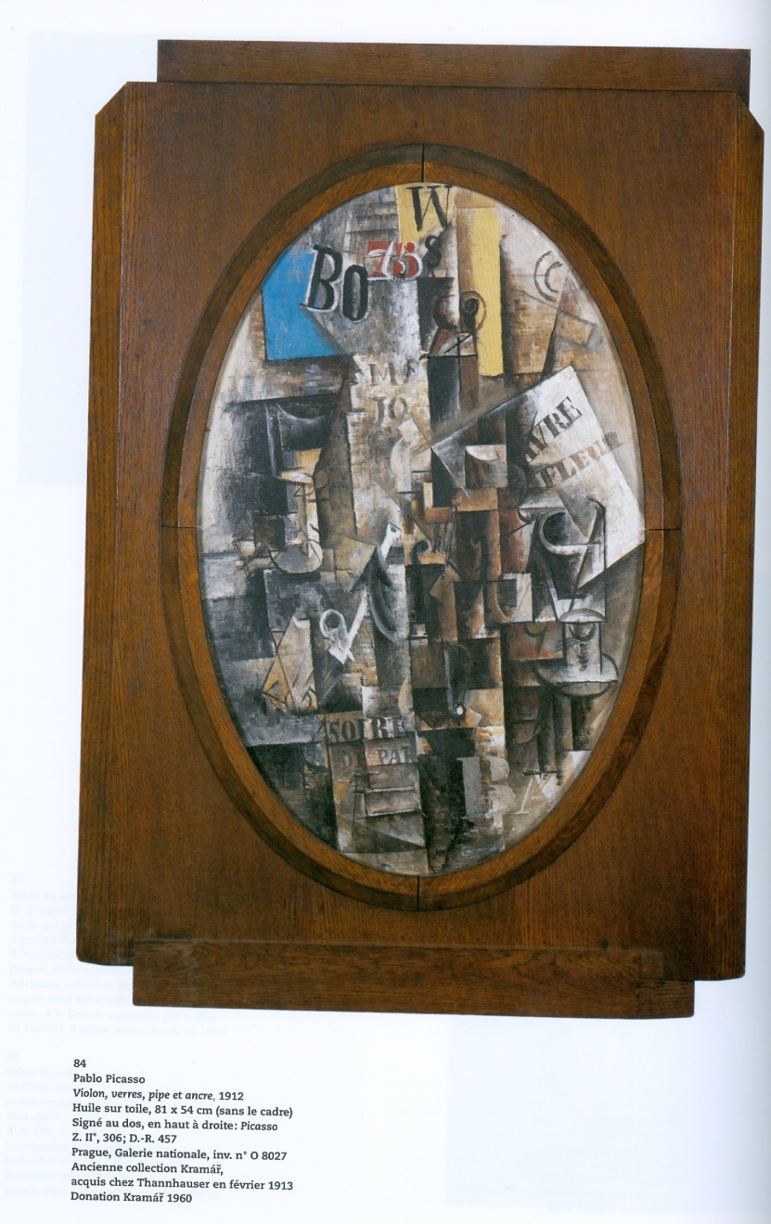
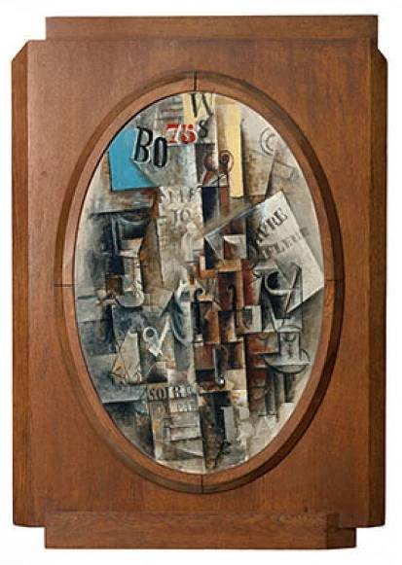

Slide 16
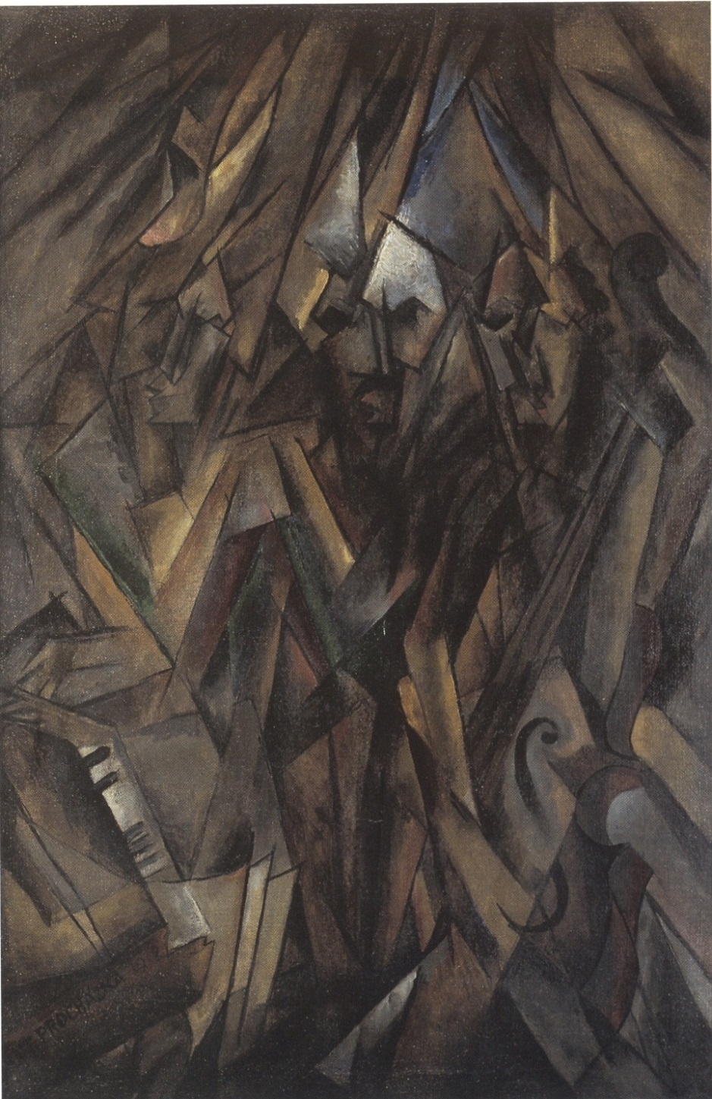
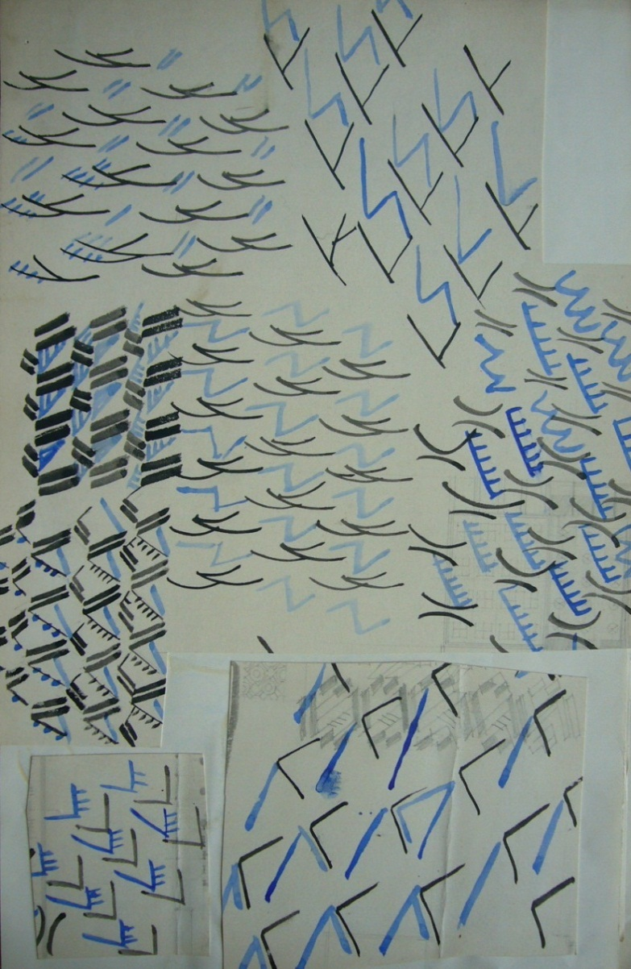
Antonín Procházka Koncert 1912
Pavel Janák, Ornamentální studie, 1912

Slide 17
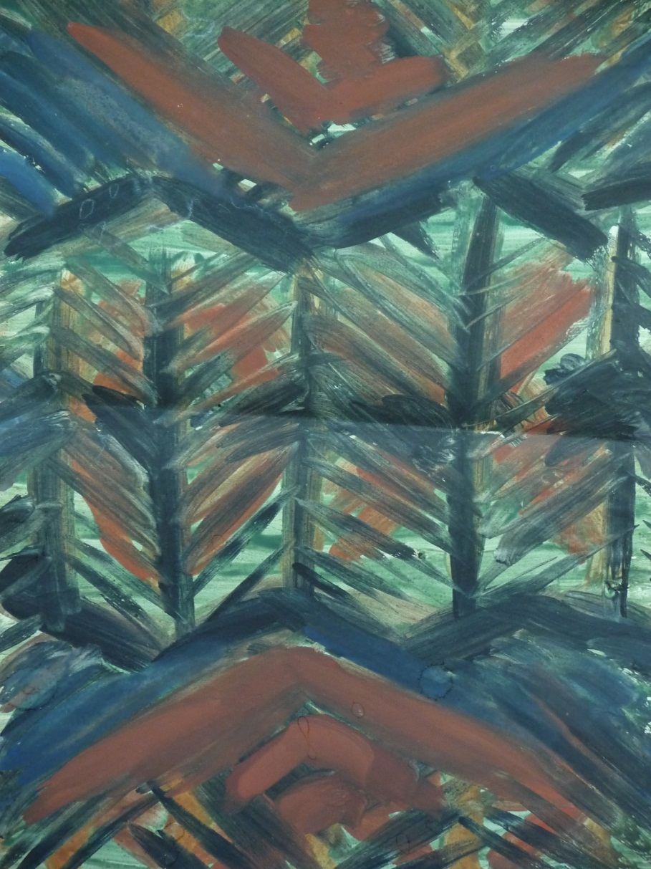
Pavel Janák, Signifikatní tvarosloví na kubistických obrazech

Slide 18
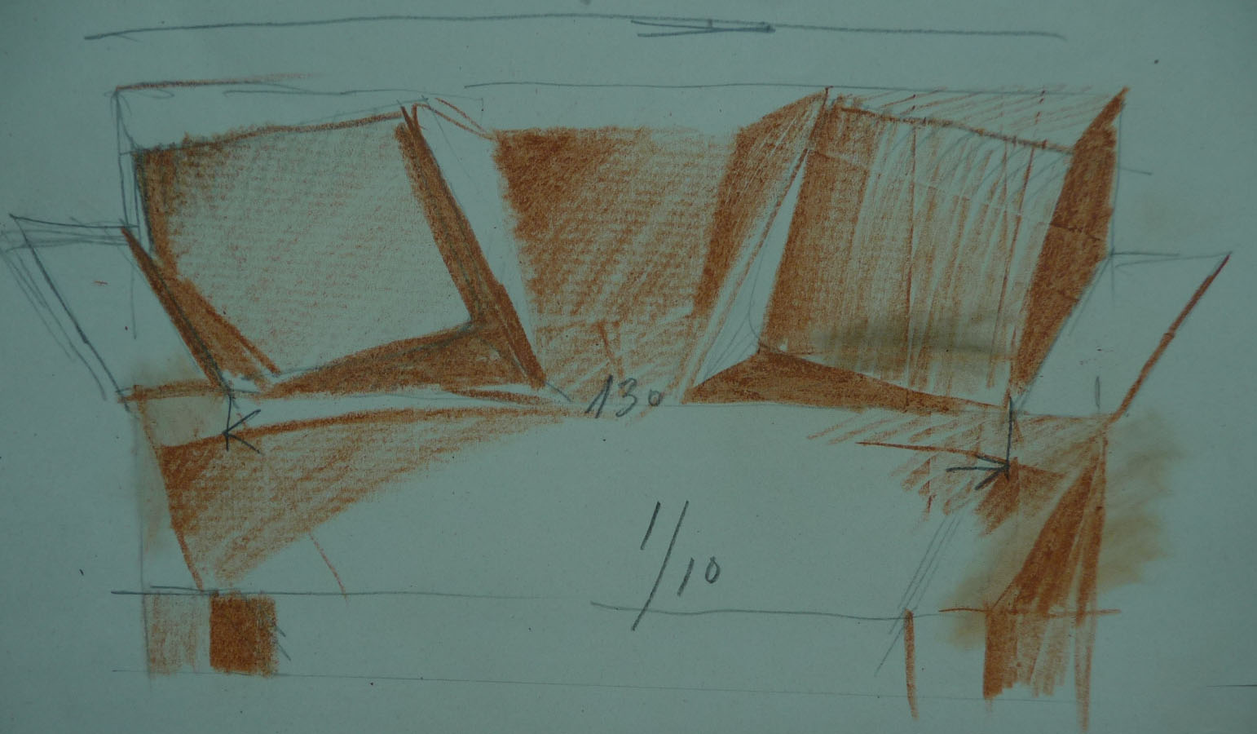

Slide 19
Ještě jednou však v dějinách byla hmota duchem obrácena a zmáhána k abstrakci: když pozemskost - v baroku -, kterou přinesla renesance do umění a reformace do náboženství, byla katolicismem znovu překonávána; tehdy materiální klid antických forem (sloupů a kladí) byl oživován myšlenými a hmotu oduševňujícími pohyby.
(…) Upoutávají naši pozornost živostí ducha, kterým hmota jest u nich pronikána, a pak dramatičností výrazových prostředků, jimiž vytvořeny jsou jejich tvary; obé, co nás zde udivuje, stalo se patrně zatím novou podstatnou součástí, o niž naše cítění bylo rozšířeno: zároveň shledáváme, že hranolová soustava a její prostředky plnému vyjádření toho již nevystačují a připadají nám chudými: zdá se, že hlásí se v nás těmito úsudky o materialistické soustavě opětně - duch a vůle k abstrakci, pro niž jsme měli na severu vždy tolik základu a smyslu. V tomto uvažování, kde umělecký tvar hmoty a umělecké tvoření jest pokládáno za klad, musí nás zajímati a musí se objevovati jeho protiklad: přírodní stavební tvar hmoty a přírodní tvoření, existuje-li nebo možno-li je myšlenkově zkonstruovati.
Pohled na plochu roviny, na hladinu moře nebo kolmé stěny skal vyvolávají - výtvarně - představy nulového, mrtvého klidu a trvání, kdežto šikmé útvary v přírodě, srázy, zříceniny, propasti, sopky vyvolávají pocity dramatické, směrově hnuté, zostřené a zahrocené; povahy obou skupin pocitových pak jsou vlastně jen úměrné a souřadé dějům, které jim předcházely a které je stvořily. Tímto poměrem mezi přírodním pratvarem klidu a tvarem zdramatizovaným jsou dány prostředky, jimiž hmota výtvarně se zmáhá; neboť umělecké úmysly, ač jde v nich o složitější psychické sestavy, v zásadě jsou tímtéž, čím je do přírodní hmoty a jejího přírodního útvaru se mísící a do ní vnikající, jí hýbající síla. Vyplývá z toho konečně tento závěr o prostředcích uměleckého vytváření: má-li býti mrtvá hmota výtvarně překonána, tj. oduševněna, aby se v ní cosi dělo, stává se to soustavou třetí plochy, která k přírodnímu dvojploší přistupuje. Zde naskýtá se krásná paralela mezi prostředky lidského konání a prostředky uměleckého tvoření: klíny, šípy, kůly, nože, páky, které hmotu fyzicky přemáhají, jsou vesměs šikmými plochami. Příčinou prvních počinů lidských staveb a krytů byl úmysl člověka vzdorovati jistým přírodním silám, dešti, sněhu, slunci, všeobecně shůry přicházejícím; jest tedy tato činnost směřující svisle vzhůru od povrchu zemského opačna působení tíže, a je tedy skutečně jedinou úlohou této počáteční stavební soustavy řešiti u hmoty otázku tíže a překonati tuto; aby hmota nebyla uvedena tíží v pád, třeba postaviti proti ní ložnou plochu, hmotnou podporu - tedy útvar, který opětně vykazuje ukázněně již přírodní soustavu kolmého dvojploší.
Pavel Janák, Hranol a pyramida, Umělecký měsíčník I, 1911/12, s. 162-170

Slide 20
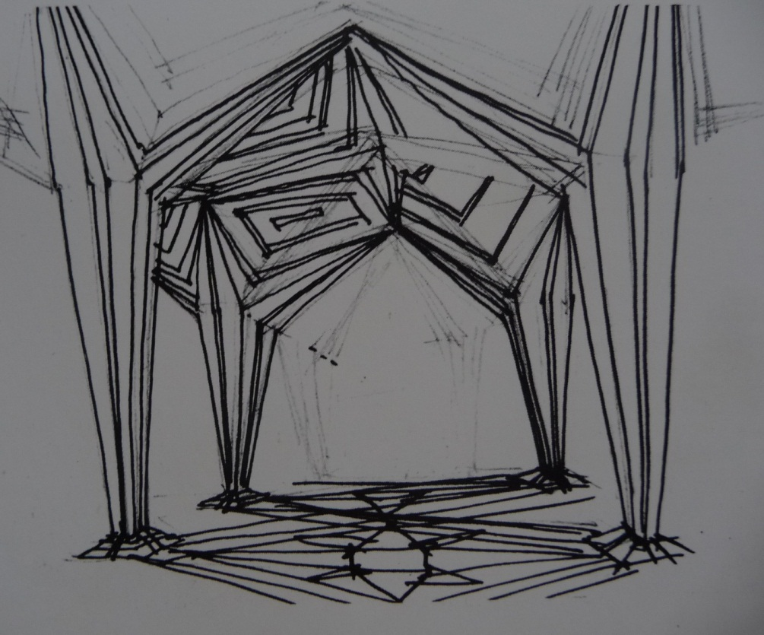
Pavel Janák
Snaha o převedení lineárních dynamických sil kubismu do prostoru

Slide 21
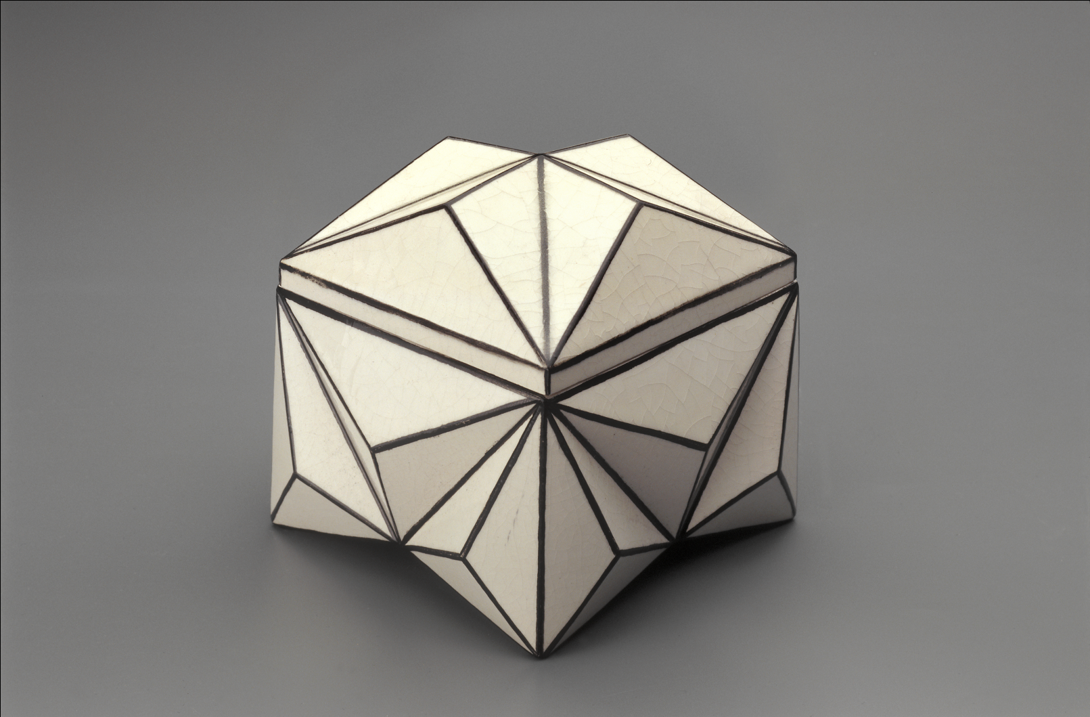
Dóza ve tvaru krystalu
Pavel Janák, 1911
Graniton, Rydl & Thon Svijany-Podolí
měkká kamenina
Uměleckoprůmyslové museum v Praze

Slide 22
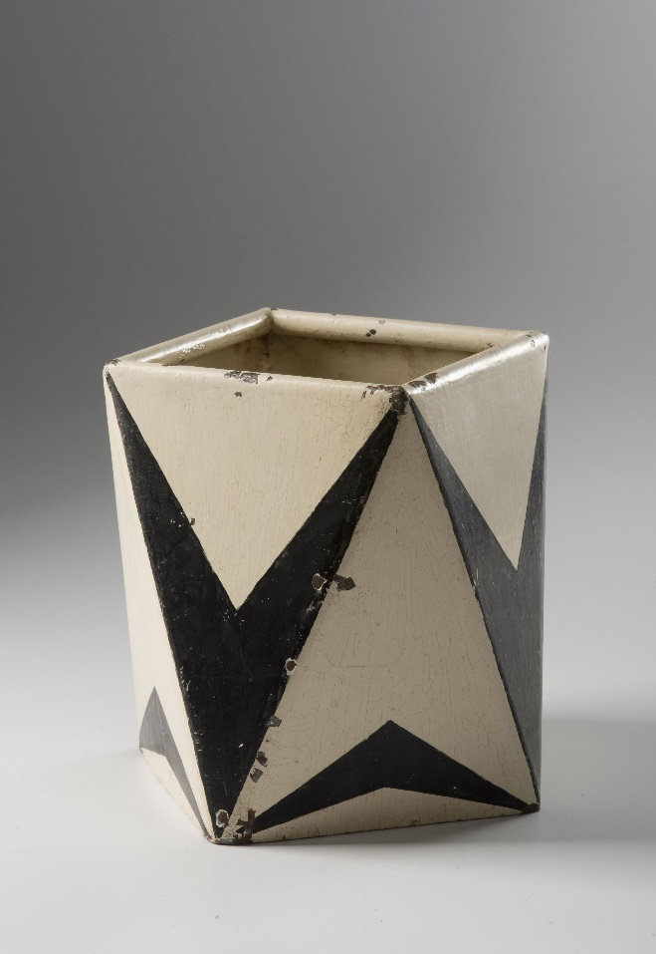

Slide 23
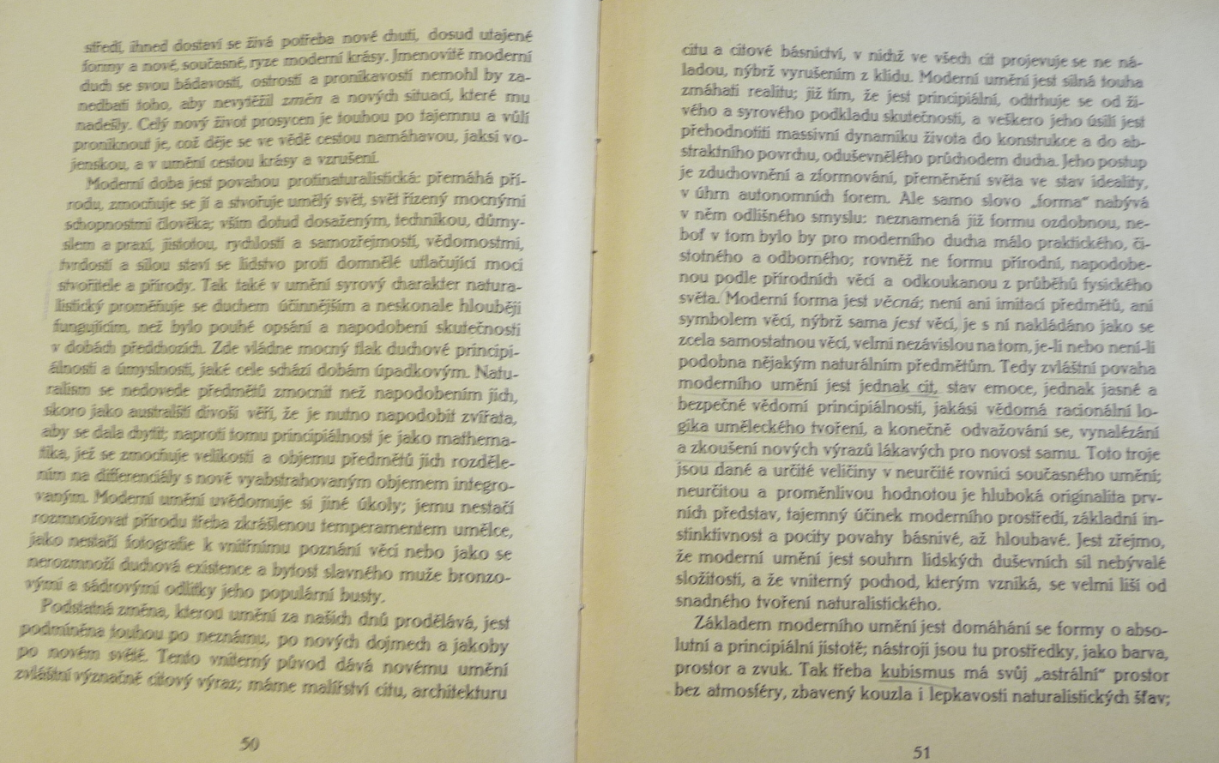

Slide 24
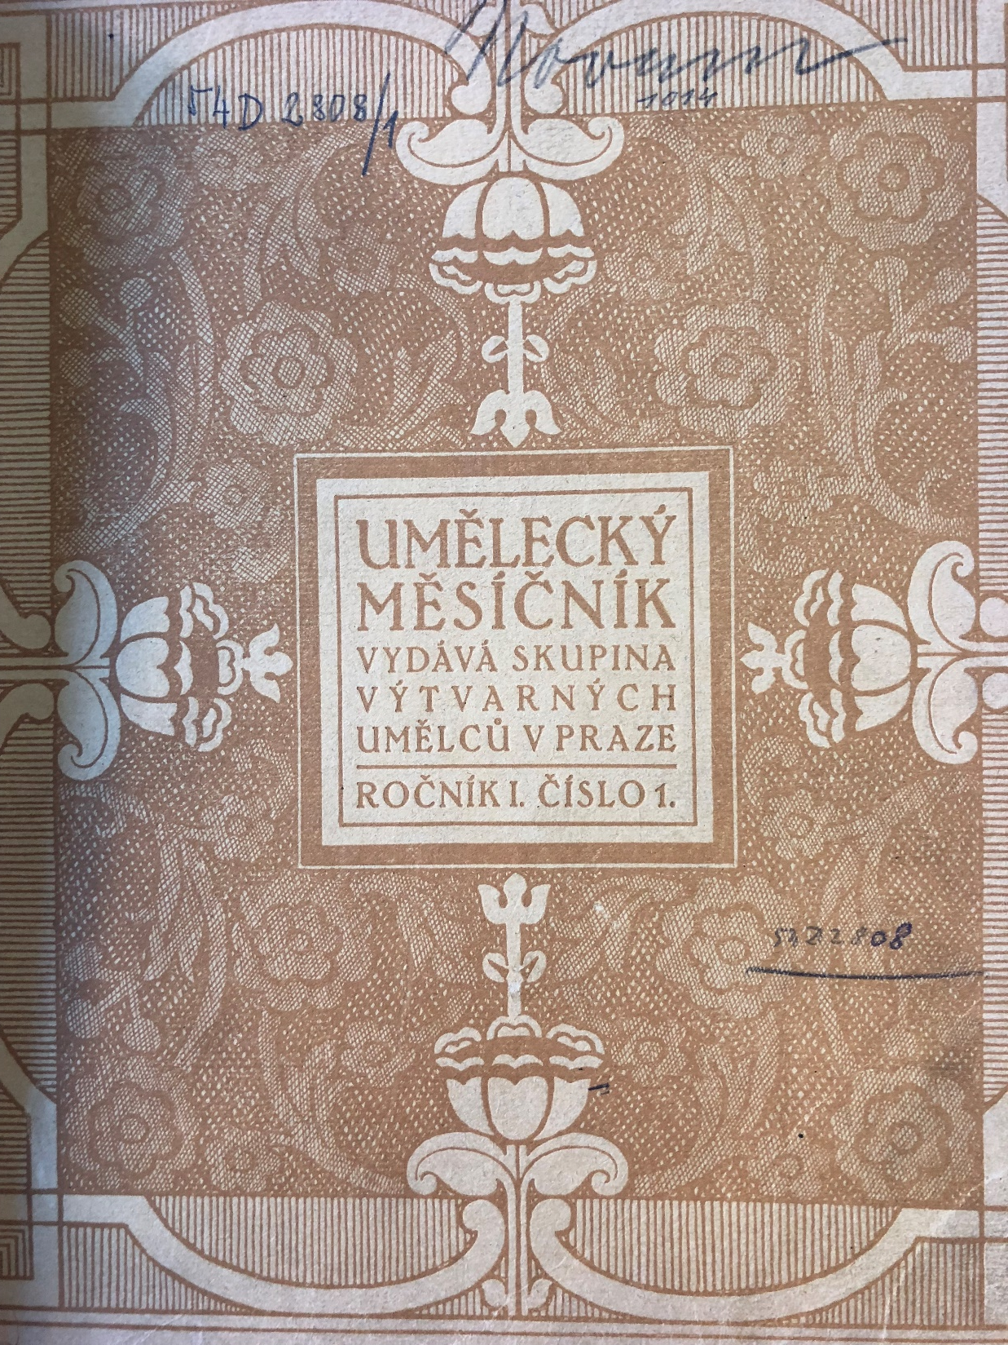
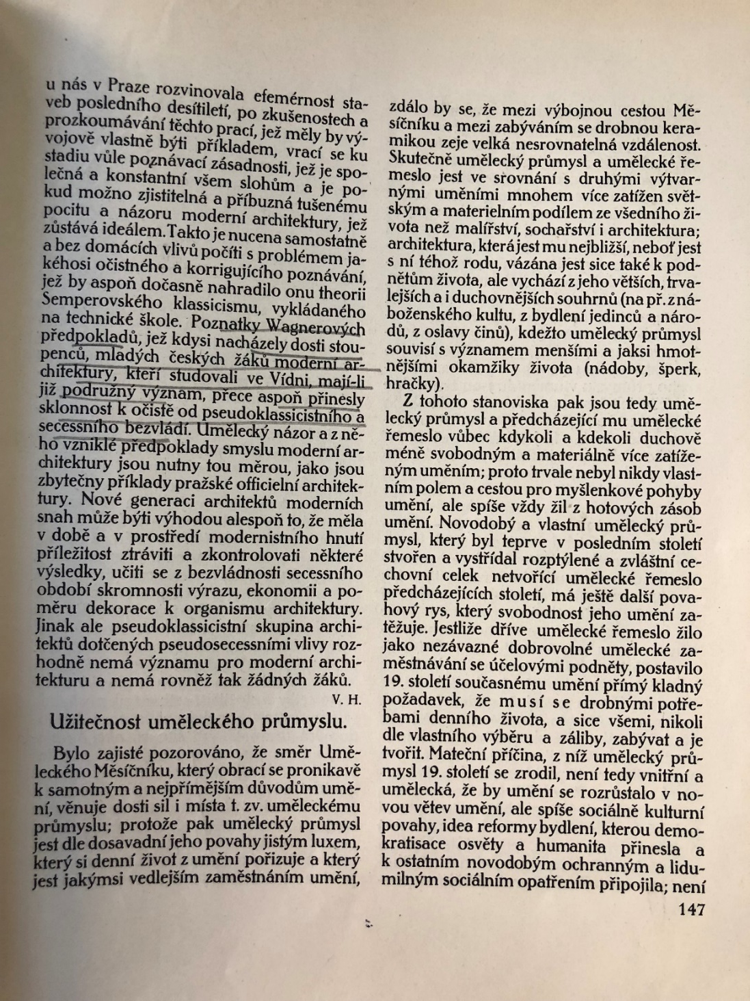
Pavel Janák,
Užitečnost uměleckého průmyslu
Umělecký měsíčník I, 1911-1912

Slide 25
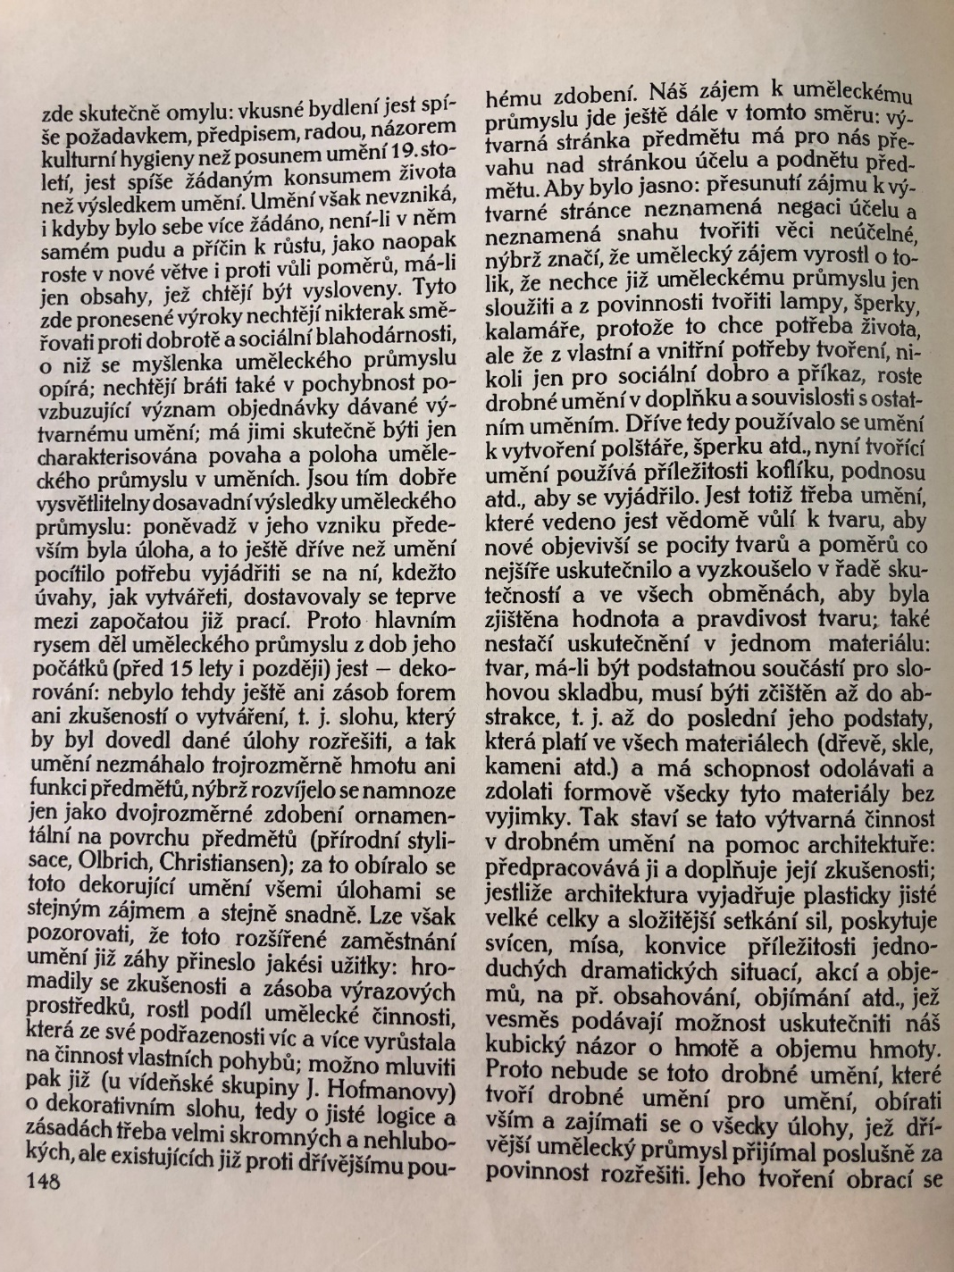
Pavel Janák,
Užitečnost uměleckého průmyslu
Umělecký měsíčník I, 1911-1912

Slide 26
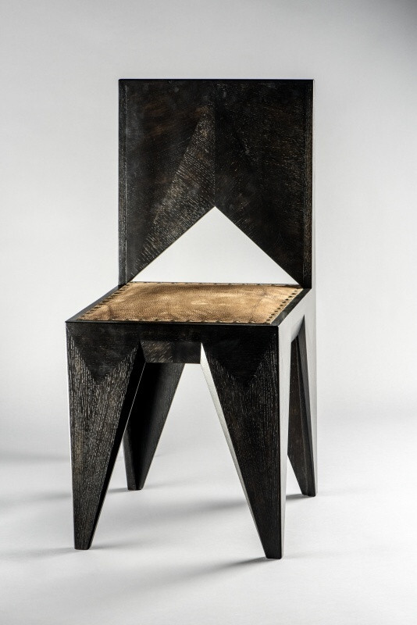
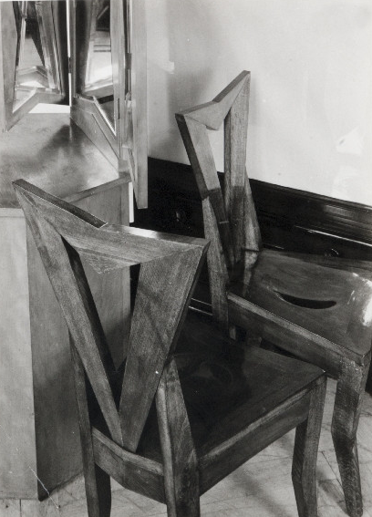
Josef Gočár
Vlastislav Hofman
Pavel Janák, foto Josef Svoboda

Slide 27
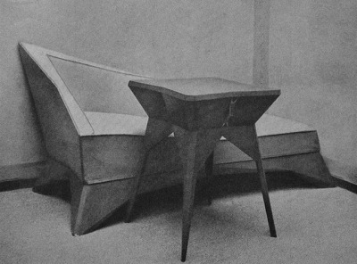
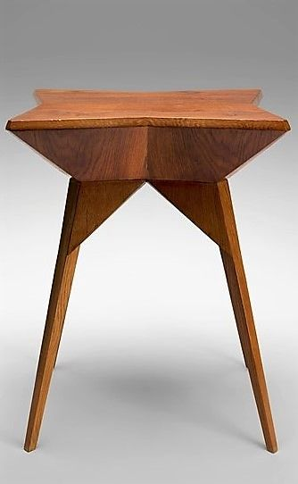
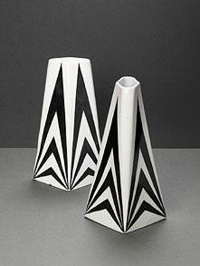
Vlastislav Hofman

Slide 28
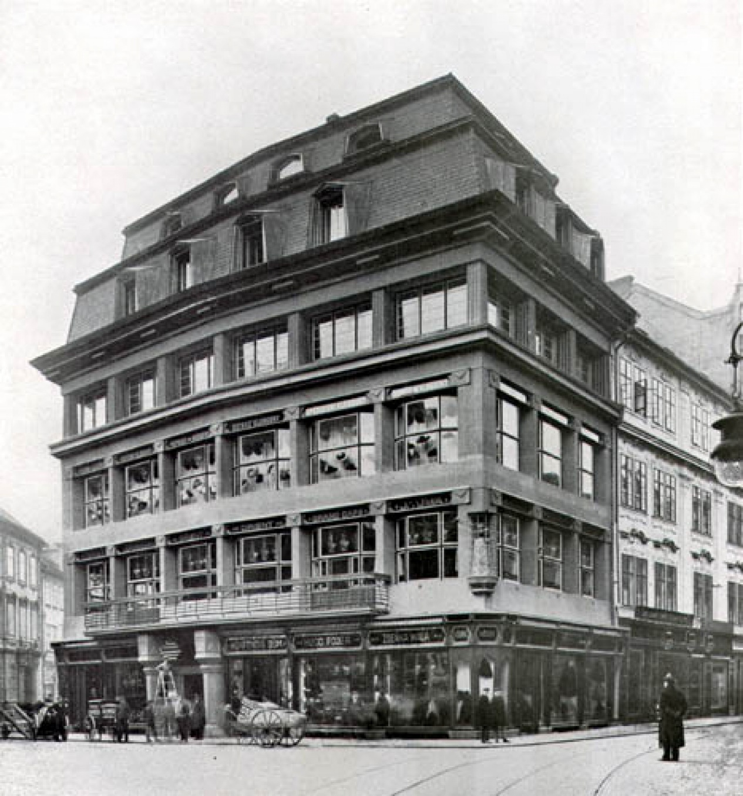
Josef Gočár, Dům U Černé Matky Boží, 1911-1912

Slide 29
Pavel Janák
Dům dr. Fáry, Pelhřimov
1913-1914

Slide 30
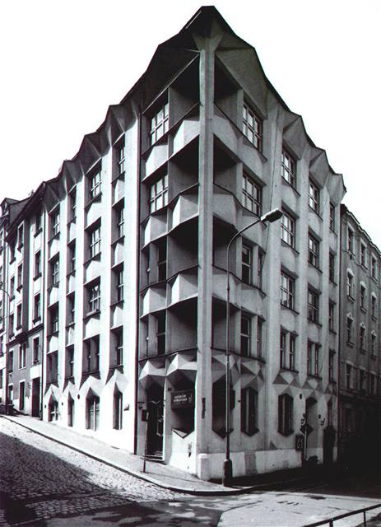
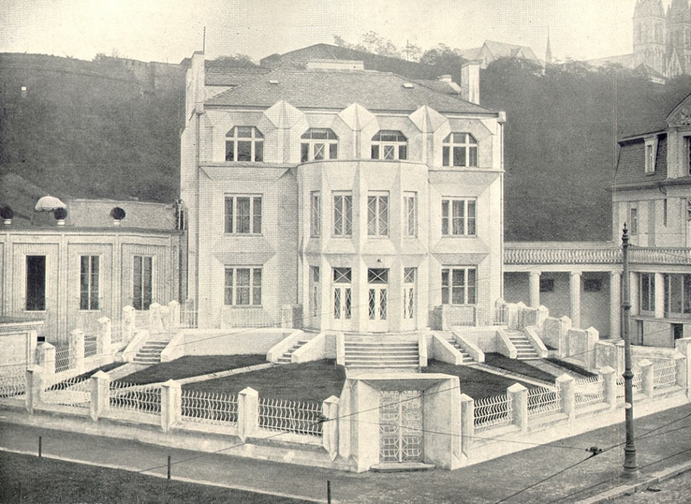
Josef Chochol
Dům Neklanova ul.
Kovařovičova vila pod Vyšehradem
1913-1914

Slide 31
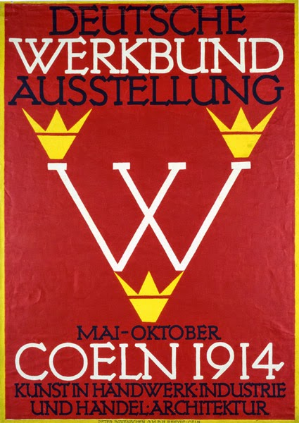
Pražské umělecké dílny, výstava Werkbundu v Kolíně nad Rýnem,
Štech: Čechische Bestrebungen, 1914

Slide 32
Václav Vilém Štech
ČESKÉ CESTY K MODERNÍMU INTERIÉRU
1915 (Čechische Bestrebungen um ein modernes Interieur/ České cesty k modernímu interiéru, Prag 1915)
Architektura odvážila se potom snadněji zformovati pronikavěji nehybnost bloku plastikou, zasáhnouti hlouběji do jeho fysikálního ústrojenství a porušiti přírodní seskupenství částí. Stáhla v jednotu články, zničila jejich samosprávnost, podřídila tektonické funkce sloupu, pilířů, římsy, střechy formální myšlence. Proti konstrukci, účelu, materiálu postavila ideu tvaru, postavila se k hmotě v poměr činný, u v e d l a j i v p o h y b . Pohyb pojímán byl jako aktivita ducha měnícího látku, jako uplatnění tvůrčí vůle proti pouhému bytí, jako důkladnější přisvojování anorganického světa a jeho podrobení výrazem. Architekt vnikal do hmoty, kdežto dříve zastavoval se u jejich hranic, u povrchu, obdobně jako malířství, které současně stavělo si nový prostor, také objevoval znovu sílu třetího rozměru, docilovaného pohybem. Staré hranice hmoty byly prolomeny, blok oživen nejprve ústupky, jako náznakem plastiky, potom porušen vědomě a soustavně používanou šikmou plochou, jakožto smyslným a názorným prostředkem výrazu tvůrčího dění. považovali svoji architektonickou práci jenom za zjevování latentního vnitřního pohybu hmoty, který se projevoval na vnějšku plastikou, to jest jakousi vlastní krystalisací a věřili, že látka sama má svou vlastní vůli ke tvaru, skončili posléze jejím skutečným odhmotněním Přisvojili si látku úplně; tím zmizela jejich představě organická tvárná síla hmoty ze sebe samé rostoucí a tvoření stalo se absolutním stavěním nových nepřírodních organismů, tedy nové přírody, kterou člověk přidává k stávající.

Slide 33
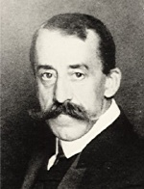
Henry van de Velde 1863 – 1957 Hermann Muthesius 1861 – 1927
Henry van de Velde versus Hermann Muthesius
Předmět jako umělecký objekt versus typizovaný sériový produkt

Slide 34
Tschechischer Kubismus: Architektur und Design 1910-1925.
VEGESACK, Alexander von.
Published by Weil am Rhein: Vitra Design Museum, (1991)., 1991

Slide 35
Frank O. Gehry, Weil am Rhein, Vitra Design Museum, 1989

Slide 36
Alessandro Mendini, redesign of Pavel Janák´s chair, 1991

Slide 37
Alessandro Mendini, Kandissi sofa (1978), ‘redesigns furniture’

